Slide 1
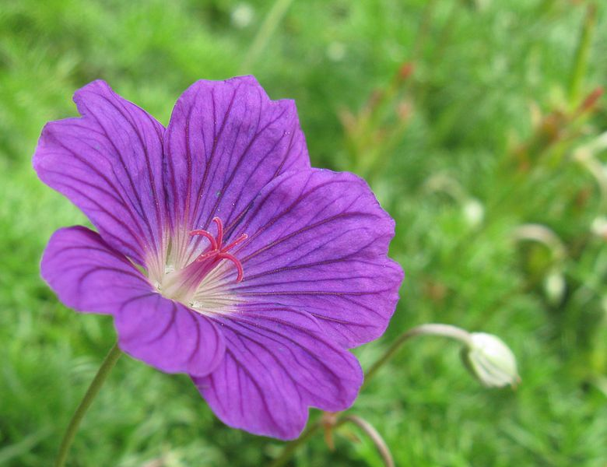
স্বাগতম

Slide 2

পরিচিতি
মোঃ শহিদুল ইসলাম
সহকারী শিক্ষক - গণিত
মোহাম্মাদিয়া ফাযিল মাদ্রাসা- ফেঞ্চুগঞ্জ, সিলেট.
মোবাঃ ০১৭১৮৭৯১৭১২
e-mail: shahidulislambr৭৬ @gmail.com

Slide 3

পাঠ পরিচিতি
শ্রেণিঃ ৮ম।
বিষয়ঃ সাধারণ বিজ্ঞান
পাঠ শিরোনামঃ পরাগায়ন
শিক্ষার্থী সংখ্যাঃ ৪০ জন
সময়ঃ ৪০ মিনিট

Slide 4

শিখনফল
পরাগায়ন এর সংজ্ঞা লিখতে পারবে ।
পরাগায়ন এর প্রকারভেদ বলতে পারবে ।
স্ব-পরাগায়ন ও পর-পরাগায়ন এর মধ্যে পার্থক্য লিখতে পারবে ।
স্ব-পরাগায়ন ও পর-পরাগায়ন এর সুবিধা ও অসুবিধা উল্লেখ করতে পারবে ।

Slide 5
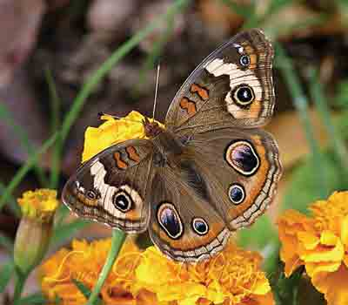
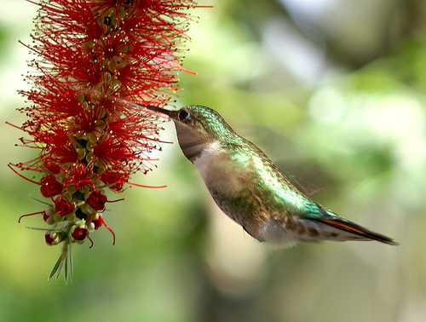

Slide 6

পাঠ ঘোষণা
পরাগায়ন

Slide 7

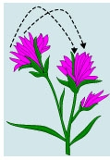
(পরাগধানী)
(গর্ভমুন্ড)

Slide 8
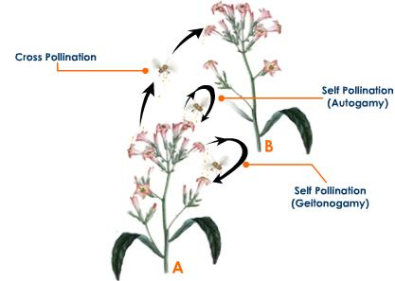


Slide 9
জোড়ায় কাজ
পরাগায়ন এর সংজ্ঞা লিখবে ।

Slide 10
স্ব-পরাগায়ন
পর-পরাগায়ন

Slide 11
দলীয় কাজ
স্ব-পরাগায়ন ও পর-পরাগায়ন এর পার্থক্য লিখবে ।

Slide 12

স্ব-পরাগায়ন ও পর-পরাগায়ন এর মধ্যে পার্থক্য
মূল বিষয় বস্তু | স্ব-পরাগায়ন | পর-পরাগায়ন
পরাগরেনুর স্থানান্তর | একই ফুলের মধ্যে বা একই উদ্ভিদের (গাছের) ফুলের মধ্যে ঘটে । | দুটি ভিন্ন উদ্ভিদের ফুলের মধ্যে ঘটে ।
কখন ঘটে | সাধারণত ফুল ফোটার আগে । | ফুল ফোটার পর ।
বাহক | প্রয়োজন হয় না । | প্রয়োজন হয়
প্রজাতির বিশুদ্ধতা | রক্ষা হয় । | রক্ষা হয় না
নতুন প্রকরণ | সৃষ্টি হয় না । | সৃষ্টির সম্ভাবনা থাকে ।

Slide 13
দলীয় কাজ
স্ব-পরাগায়ন এর সুবিধা ও অসুবিধা লিখবে ।
পর-পরাগায়ন এর সুবিধা ও অসুবিধা লিখবে ।

Slide 14
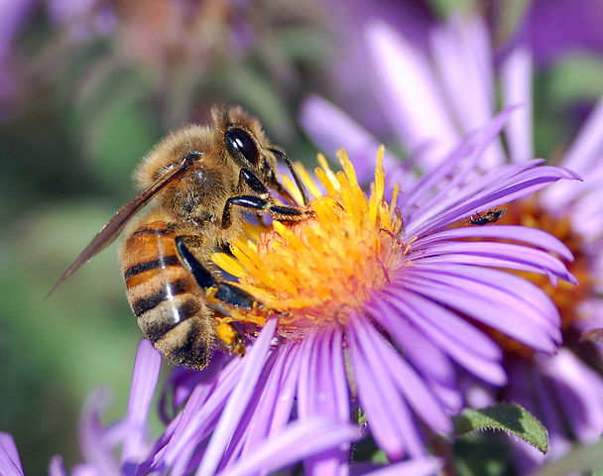
মূল্যায়ন
চিত্রঃ - ক
চিত্রঃ - খ
উপরের ‘ক’ চিত্রে কি ধরনের পরাগায়ন দেখানো হয়েছে ?
চিত্র ‘খ’ পদ্ধতিতে পরাগায়নের ২ টি অসুবিধা বল ।
চিত্র –ক এবং চিত্র –খ এর পরাগায়নের মধ্যে ৩ টি পার্থক্য লিখ ।
‘ক’ ও ‘খ’ চিত্রের পরাগায়নের তুলানামূলক বৈশিষ্ট্য বিশ্লেষণ কর ।

Slide 15
বাড়ীর কাজ
উদ্ভিদের বেঁচে থাকার জন্য পরাগায়ন এর গুরুত্ব অপরিসীম- ব্যাখ্যা কর ।

Slide 16


Slide 17
ধন্যবাদ

Slide 18

ফ্ল্যাশব্যাক
স্বাগতম
পরিচিতি
পাঠ পরিচিতি
শিখনফল
পূর্বজ্ঞান যাচাই
পাঠ ঘোষণা
মিনি লেচকার
জোড়ায় কাজ
প্রকারভেদ
দলীয় কাজ
পার্থক্য
দলীয় কাজ
মূল্যায়ন
বাড়ীর কাজ
বার্তা
ধন্যবাদ

